Slide 1
БОРИС ПАСТЕРНАК
1890-1960
Очерк жизни и творчества

Slide 2
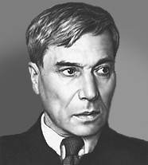
Над миром мы пройдём без шума и следа…
Лермонтов М.Ю.

Slide 3
Семья Б.Пастернака отец мать
Л.О.Пастернак Р.И.Кауфман
( художник ) ( пианистка )

Slide 4
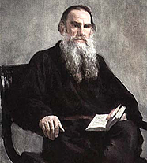
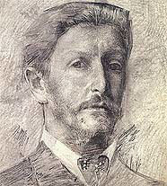
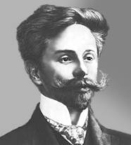
Гости семьи родителей Б.Пастернака
Л.Н.Толстой М.А.Врубель А.Н.Скрябин
(писатель) (художник) (композитор)

Slide 5
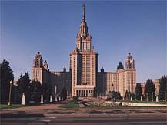
)
Учеба Б. Пастернака
1909-1913 г. - МГУ, философское отделение историко-филологического факультета

Slide 6
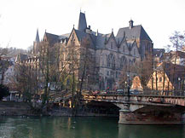
1912 г. - Марбургский университет
(слушал лекции профессора философии Г.Когена)

Slide 7
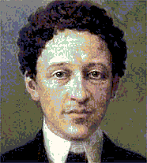
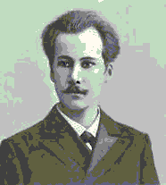
Раннее творчество Б.Пастернака
(опирался на поэтов-символистов)
А.Блок А.Белый

Slide 8
1914 год и футуристы
Пастернак и футуристическая группа
«ЦЕНТРИФУГА»:
1 сборник: «Близнец в тучах»;
2 сборник: «Поверх барьеров»;
3 сборник: «Сестра моя-жизнь».

Slide 9
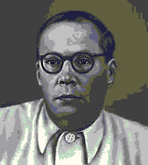
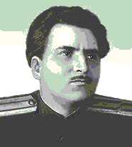
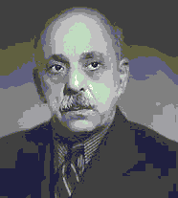
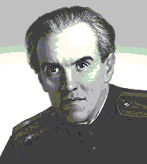
Влияние Б. Пастернака на творчество поэтов 1920-1950 гг.
Н.Заболоцкий К.Симонов
Б.Пастернак
П.Антокольский Н.Тихонов

Slide 10
Революция в творчестве Б.Пастернака
«Высокая болезнь»;
«Девятьсот пятый год»;
«Спекторский»;
«Лейтенант Шмидт».
В поэмах революция предстает как исторический путь не только России, но и Европы.

Slide 11
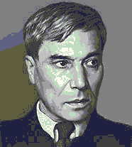
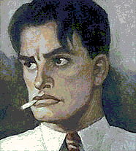
Борис Пастернак и
Владимир Маяковский

Slide 12
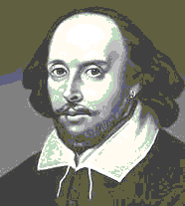
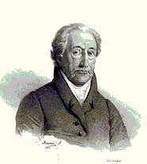
Творчество Б.Пастернака в 30-е годы
*** Повесть «Охранная грамота» (1930);
*** Сборник стихов «Второе рождение» (1932);
*** Выступление на 1 съезде Союза писателей (1934): требует независимости писателя;
*** Переводы: У. Шекспира, В.Гёте.

Slide 13
Творчество Б.Пастернака в 1940 - 1941 годы
*** Цикл «Стихи о войне»;
*** Книга «На ранних поездах»;
*** Начало романа «Доктор Живаго».

Slide 14
Роман «Доктор Живаго»
*** 1946 – 1955 г - работа над романом;
*** В издании романа на родине – отказать;
*** 1957 г.– издание романа за рубежом: в Италии, Англии, Франции, Германии, Швеции.

Slide 15
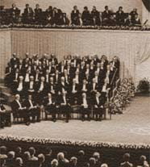
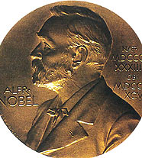
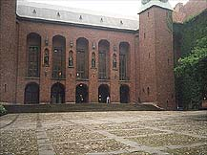
1958 г.- Нобелевская премия: «… за выдающиеся заслуги в современной лирической поэзии…»
Стокгольм Торжественный зал медаль Нобеля

Slide 16
Результат премии Б.Пастернаку в СССР
политическая акция травля
исключение из Союза писателей.

Slide 17
В связи с публикуемым в печати письмом Б. Л. Пастернака товарищу Н. С. Хрущеву ТАСС уполномочен заявить, что со стороны советских государственных органов не будет никаких препятствий, если Б. Л. Пастернак выразит желание выехать за границу для получения присужденной ему премии.
В случае если Б. Л. Пастернак пожелает совсем выехать из Советского Союза, общественный строй и народ которого он оклеветал в своем антисоветском сочинении «Доктор Живаго», то официальные органы не будут чинить ему в этом никаких препятствий. Ему будет предоставлена возможность выехать за пределы Советского Союза и лично испытать все «прелести капиталистического рая».
газета « Правда», 2 ноября 1958 года.

Slide 18
Нобелевская премия
Я пропал, как зверь в загоне.
Где-то люди, воля, свет,
А за мною шум погони,
Мне наружу ходу нет.
Темный лес и берег пруда,
Ели сваленной бревно.
Путь отрезан отовсюду.
Будь что будет, все равно.
Что же сделал я за пакость,
Я убийца и злодей?
Я весь мир заставил плакать
Над красой земли моей.
Но и так почти у гроба,
Верю я, придет пора -
Силу подлости и злобы
Одолеет дух добра.
1959 год.

Slide 19

Премия, диплом и медаль вручены сыну Б.Пастернака в 1989 году.
диплом медаль

Slide 20
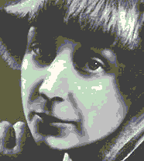
Эпистолярное наследие
Б. Пастернака – письма к Марине Цветаевой

Slide 21
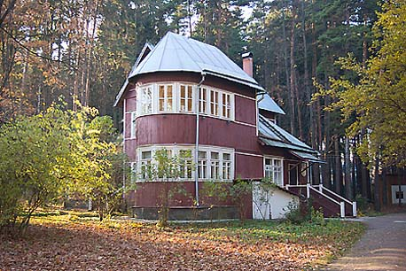
Современность и Б.Пастернак
В Переделкине, в помещении бывшей дачи Б. Пастернака, разместился музей поэта.

